Slide 1
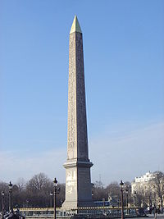
איך נמדוד את אורכו של גוף גבוה ?
פיסיקה, כיתה ז1
תשפ"ד

Slide 2
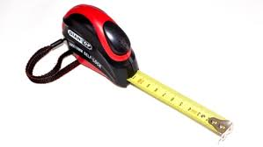
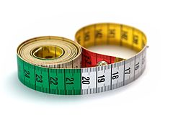
מה הבעיה במדידת מבנה גבוה מאוד?
לא תמיד יש לנו את האפשרות להגיע לקצה העליון של גוף מסוים.
אין סולם מספיק גבוה.
אי אפשר לטפס – סכנה בטיחותית.
סרט מידה קצר מידי
איך העמים הקדמונים הצליחו בכל זאת, למדוד גבהים בצורה מדויקת?
למישהו יש רעיון?

Slide 3
איך מודדים גובה למבנה גבוה מאוד?
ישנן דרכים שונות, טכנולוגיות ופחות טכנולוגיות, שבעזרתן ניתן למדוד גובה של גוף גבוה.
במהלך שיעור זה נכיר שיטה אחת פשוטה שהייתה בשימוש העמים הקדמונים.

Slide 4
נכיר שיטה – מדידת גובה ע"פ מרחק וזווית
כלים וחומרים:
ריבוע נייר / מד זווית.
סרט מידה ארוך,
אדם שימדוד,
דף ונייר לכתיבה.
https://iw.wikicell.org/De-hoogte-van-een-boom-bepalen-2176

Slide 5
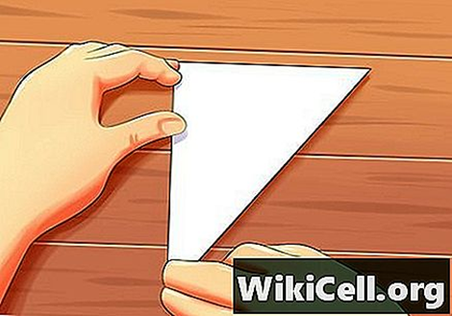
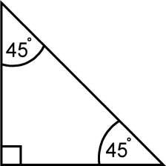
שלב הכנה מקדימה:
לוקחים דף נייר יוצרים ממנו ריבוע.
מקפלים את ריבוע הנייר ליצירת משולש ישר זווית.
איך מודדים?
מקפלים את ריבוע הנייר לחצי לקבלת משולש ישר זוית. ושתי זויות של 45 מעלות.
2. החזק את המשולש מול עין אחת. החזק את הזווית הנכונה (זו של 90 מעלות), שאר המשולש מצביע לכיוון שלך. אחד הצדדים הקצרים חייב להיות אופקי, השני אנכי (ישר למעלה). אתה צריך להיות מסוגל להסתכל לאורך הצד המשופע.
הצד האלכסוני (הארוך) שאתה מסתכל עליו נקרא היפנוזה.
3. תרד מהעץ עד שתוכל לראות את החלק העליון, שנראה לאורך המשולש. עצום עין אחת והסתכל על פני העין השנייה בעין השנייה עד שתראה את ראש העץ. אתה מחפש את הנקודה שנמצאת על הקו המשתרע לאורך hypotenuse.

Slide 6
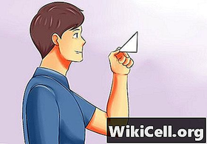
שלב המדידה:
בוחרים את הגוף הפיזיקלי הנבחר. (עץ, עמוד חשמל, רמזור וכו'), כך שאין גופים אחרים בסביבה, על מנת שיהיה לך מרחב למדידה.
נעמדים מול הגוף פיזיקלי, כאשר מחזיקים ביד את המשולש כשזווית 90 מעלות מקביל אליך (ראה בציור),
הצמד את גליל נייר למשולש על פי האיור הבא:
איך מודדים?
מקפלים את ריבוע הנייר לחצי לקבלת משולש ישר זוית. ושתי זויות של 45 מעלות.
2. החזק את המשולש מול עין אחת. החזק את הזווית הנכונה (זו של 90 מעלות), שאר המשולש מצביע לכיוון שלך. אחד הצדדים הקצרים חייב להיות אופקי, השני אנכי (ישר למעלה). אתה צריך להיות מסוגל להסתכל לאורך הצד המשופע.
הצד האלכסוני (הארוך) שאתה מסתכל עליו נקרא היפנוזה.
3. תרד מהעץ עד שתוכל לראות את החלק העליון, שנראה לאורך המשולש. עצום עין אחת והסתכל על פני העין השנייה בעין השנייה עד שתראה את ראש העץ. אתה מחפש את הנקודה שנמצאת על הקו המשתרע לאורך hypotenuse.

Slide 7
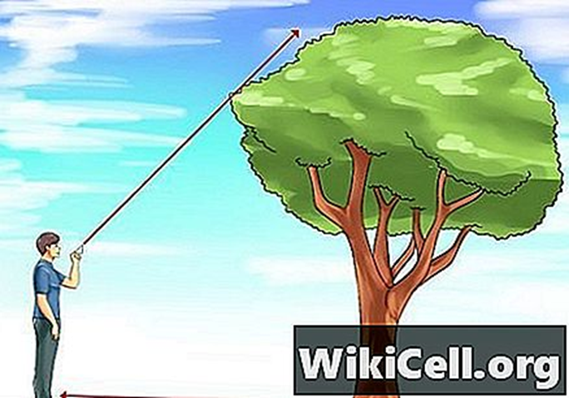
שלב המדידה:
3. מתרחקים מהגוף בצעדים אחורה תוך כדי התבוננות דרך הגליל על המשולש המשופע, עד שראש הגוף נראה בעין אחת, בבירור.
חשוב להקפיד שלא להסיט את משלוש הנייר מהזוית הנתונה.
4. מסמנים את המרחק שבו ראש הגוף נראה בבירור. מודדים בעזרת סרט מידה את המרחק.
5. למרחק זה יש להוסיף את גובה האדם המודד.
6. מחשבים את גובה הגוף לפי:
גובה הגוף =מרחק הנראה מהגוף + גובה האדם.

Slide 8
משימה: בחרו גוף גבוה) עמוד חשמל, מבנה, עץ או כל גוף אחר שתבחרו(והתנסו במדידת גובהו ע"פ מה שלמדנו. בהצלחה

Slide 9
רשימת מקורות
https://davidson.weizmann.ac.il/online/askexpert/general_know/%D7%A9%D7%9E%D7%A2%D7%AA%D7%99-%D7%A9%D7%A0%D7%99%D7%AA%D7%9F-%D7%9C%D7%9E%D7%93%D7%95%D7%93-%D7%92%D7%95%D7%91%D7%94-%D7%A9%D7%9C-%D7%A2%D7%A5-%D7%A2%D7%99-%D7%9E%D7%A7%D7%9C-%D7%94%D7%90%D7%9D-%D7%94%D7%93%D7%91%D7%A8-%D7%A0%D7%9B%D7%95%D7%9F-%D7%97%D7%99%D7%99%D7%9D
מכון דוידסון
https://rmbhanes.wixsite.com/rmbh/medidstmerhak-batarbuthayevanit

